Slide 1
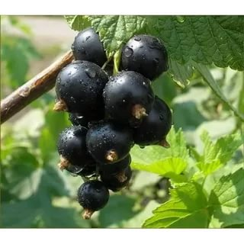
Смородина чёрная "Бен Хопе"
Сорт селекции Шотландский институт (SRI).
Среднераний сорт, созревает в середина июля.
Куст среднерослый, с вертикально направлеными ветвями, не разлегается, растёт быстро.
Ягода крупная, белестящая, сухая на отрыв, транспортабельна. Вкусовые качества хорошие, ягода кисло-сладкая, средняя масса около 2 - 2,3 г. Плоды созревают равномерно, преждевременно не осыпаются.
Высокоурожайный сорт черной смородины (до 5 кг/куст), создавался для промышленного выращивания, подходит для механизированной уборки. Ягода пригодна для переработки и для продажи. Сорт засухоустойчив, хорошо растет на любых почвах. Урожайность высокая. Зимостойкость высокая. Сорт хорошо противостоит болезням смородины.

Slide 2
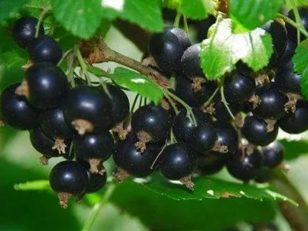
Сорт Тисель (Tisel)
Ранний сорт черной смородины польской селекции. Тисель известен своей исключительно высокой урожайностью, очень высоким содержанием витамина С и приятным свежим ароматом. Сорт получен при самоопылении смородины Титания, являющейся ведущим шведским сортом, который выращивается в Европе. "Тисель" унаследовал от Титании высокую стойкость к основным грибковым болезням и пятнистостям листьев – очень распространенным болезням черной смородины."Тисель" начинает плодоношение в начале июля. Урожай состоит из крупных и средних ягод, которые собраны в короткие кисти. Ягоды имеют тонкую кожицу, сладко-кислый вкус и выраженный аромат, сухой отрыв. Средний вес ягод – 1,7 г; крупные достигают 3 г. Плодоносит сорт регулярно и обильно. Сорт подходит для выращивания на больших плантациях и на приусадебном участке. При схеме посадки смородины 0,5 м на 2,5 м урожай составляет 18 т/га.

Slide 3
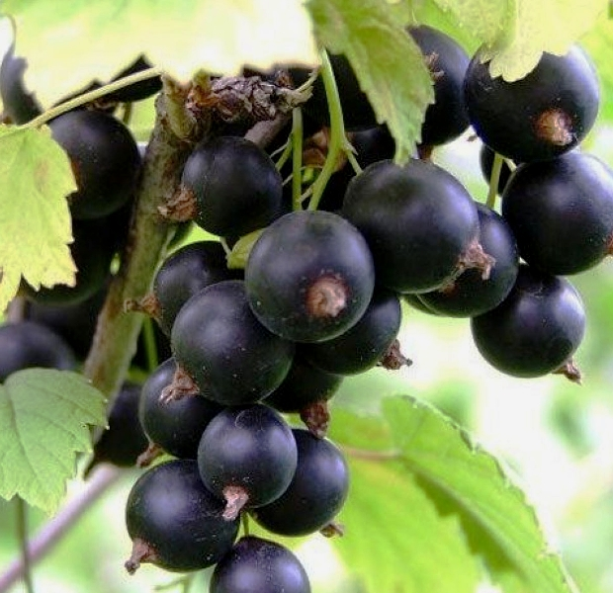
Смородина "Бен Тиран"
Поздний сорт черной смородины шотландской селекции. Сорт "Бен Тиран" плодоносит в конце июля – начале августа. Цветет сорт поздно – после 20 мая, благодаря чему цветки не поражаются весенними заморозками. Цветение продолжается 8-10 дней. Куст у сорта компактный (шириной 0.7 м) с вертикально направленными побегами. Побеги средней длины, многочисленные и крепкие. Растут энергично достигая высоты 1.2 м. Листья у сорта зеленые и светло-зеленые. Смородина "Бен Тиран" высокоурожайный сорт (что характерно для большинства поздних сортов смородины) с хорошим выходом товарных ягод, которые хорошо хранятся и транспортируются. Ягоды насыщенного темного цвета весом около 1 г и диаметром 0.6 – 1 см. Также, ягоды у "Бен Тирана" содержат очень много витамина С. Все ягоды в кисти полностью вызревают и не осыпаются при уборке. Смородина "Бен Тиран" отличается очень хорошей зимостойкостью и устойчивостью к американской мучнистой росе. Сорт пригоден для механической уборки урожая.

